Slide 1
week10
2016/12/08
教學者：蔡欣妤
學習者：康庭源
圖片引用自網路公開下載圖片，僅作為公益教學用，不為營利販售用途

Slide 2
我搞錯了啦~~~~~~
下週才是我們的最後一次上課喔！
圖片引用自網路公開下載圖片，僅作為公益教學用，不為營利販售用途

Slide 3
分享時間
分享一下你這週的喜怒哀樂吧~
圖片引用自網路公開下載圖片，僅作為公益教學用，不為營利販售用途

Slide 4
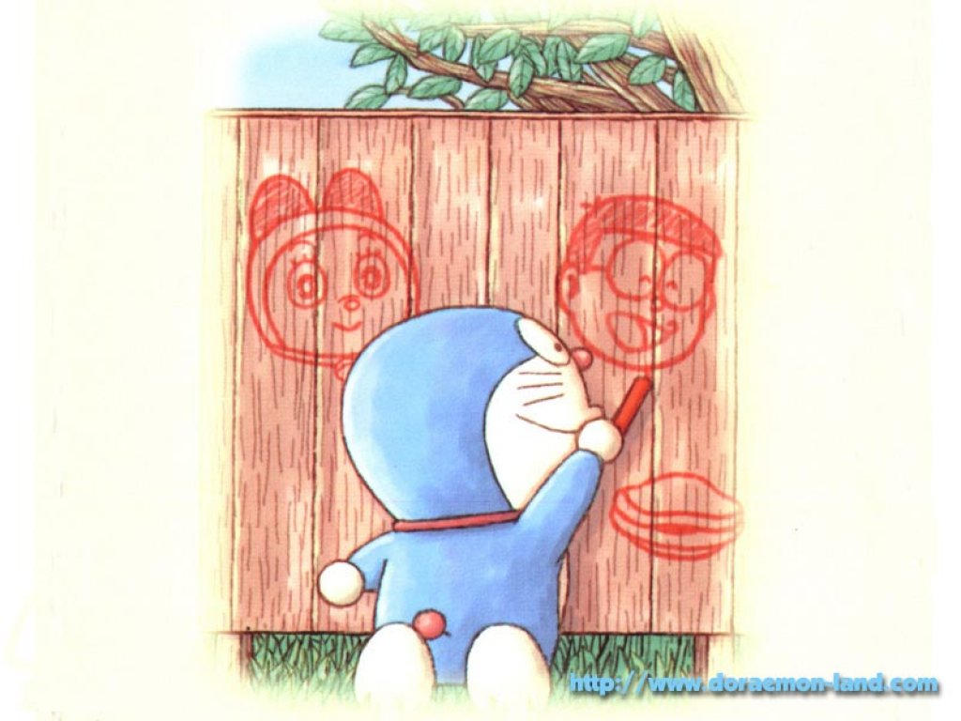
今日課程內容-總複習篇
(1)小小測驗
(2)一起複習這個學期所學的吧(上)
(3)休息一下吧(影片時間~)
(4)一起複習這個學期所學的吧(下)
(5)輕鬆一下
***4:55~5:00是下課時間***
圖片引用自網路公開下載圖片，僅作為公益教學用，不為營利販售用途

Slide 5
小小測驗-連連看
white
gray
pink
silver
black
brown
gold
黑色
白色
咖啡色
灰色
粉紅色
金色
銀色

Slide 6
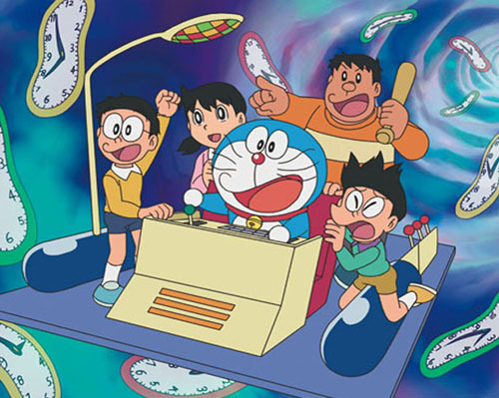
複習時間(上)
圖片引用自網路公開下載圖片，僅作為公益教學用，不為營利販售用途

Slide 7
第二週
圖片引用自網路公開下載圖片，僅作為公益教學用，不為營利販售用途

Slide 8
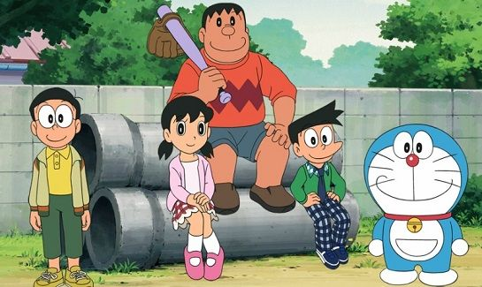
Be 動詞 (am/are/is) 與主詞組合包
第一人稱
I am
We are
圖片引用自網路公開下載圖片，僅作為公益教學用，不為營利販售用途

Slide 9
Be 動詞 (am/are/is) 與主詞組合包
第二人稱
you (你) are
you (你們) are
圖片引用自網路公開下載圖片，僅作為公益教學用，不為營利販售用途

Slide 10
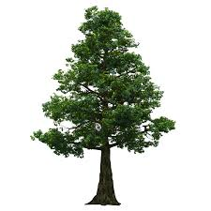
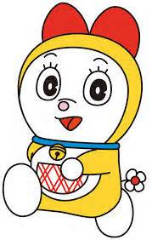
Be 動詞 (am/are/is) 與主詞組合包
第三人稱
he (他) is
she(她) is
it(它) is
they(他們) are
圖片引用自網路公開下載圖片，僅作為公益教學用，不為營利販售用途

Slide 11
句子進階組裝
形容一下你自己吧~
I am______________.
形容一下我吧~
You are_____________.
圖片引用自網路公開下載圖片，僅作為公益教學用，不為營利販售用途

Slide 12
第三週
圖片引用自網路公開下載圖片，僅作為公益教學用，不為營利販售用途

Slide 13
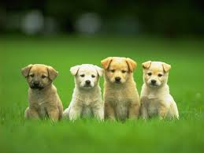
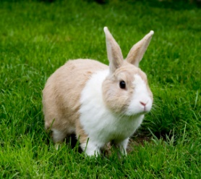
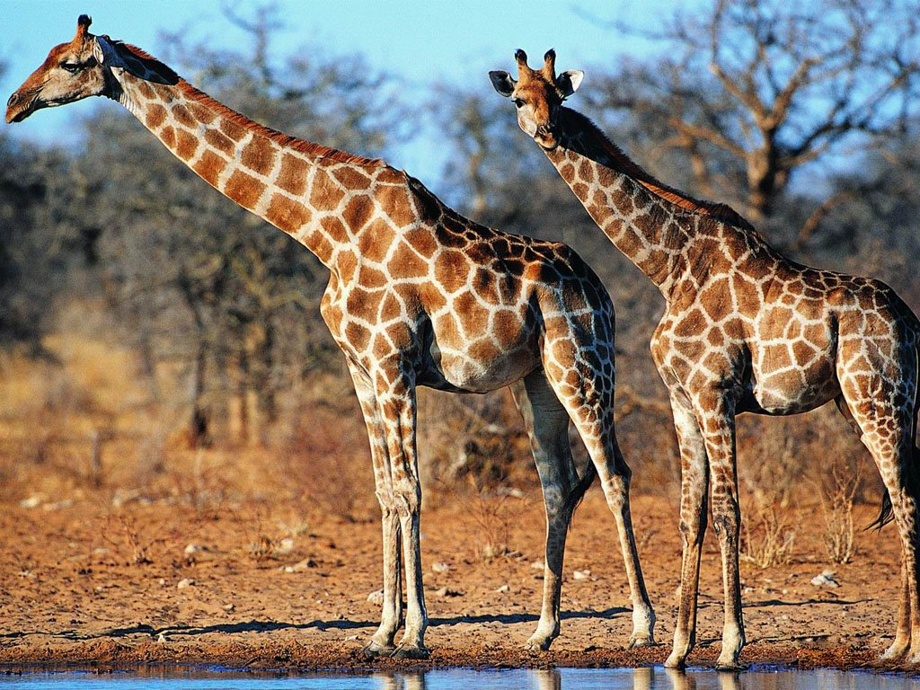
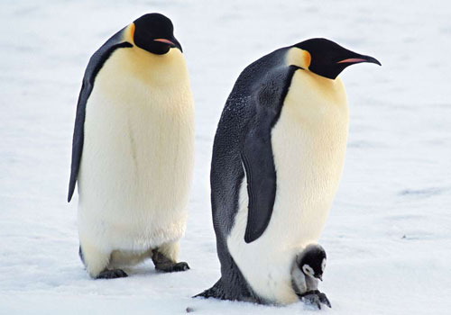
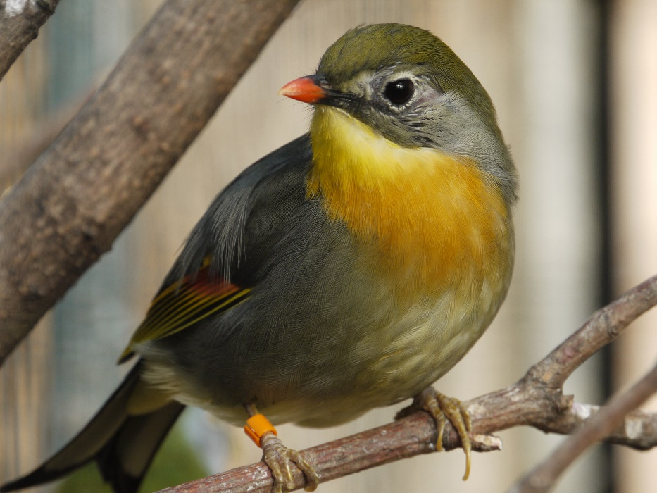
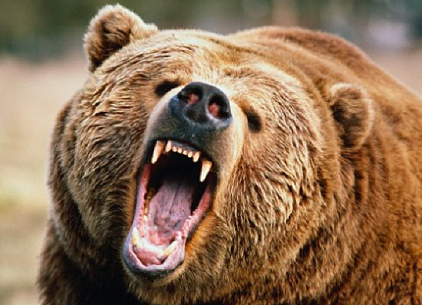
套入形容詞形容一下今天學的動物吧~
圖片引用自網路公開下載圖片，僅作為公益教學用，不為營利販售用途

Slide 14
第四週
圖片引用自網路公開下載圖片，僅作為公益教學用，不為營利販售用途

Slide 15
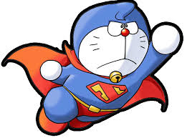
時間介係詞at/in/on
at: 一個準確、特定的時刻
in: 月份、季節、年、世紀、一段長而非特定的時間
on: 特定日期、星期
圖片引用自網路公開下載圖片，僅作為公益教學用，不為營利販售用途

Slide 16
小小測驗-填填看
______ 07:11
______ spring
______ Wednesday afternoon
______ night
______ Friday night
______ Christmas Day
圖片引用自網路公開下載圖片，僅作為公益教學用，不為營利販售用途

Slide 17
第五週
圖片引用自網路公開下載圖片，僅作為公益教學用，不為營利販售用途

Slide 18
現在進行式
英文的現在進行式用來表達現在正在持續或進行的動作或是近期的暫時狀況。
一般而言，現在進行式的句型為is/are+現在分詞(Ving)。
圖片引用自網路公開下載圖片，僅作為公益教學用，不為營利販售用途

Slide 19
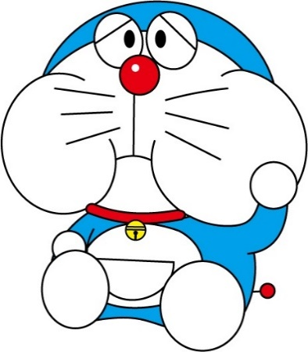
現在進行式
1.持續進行：
Workers are fixing the house now.(工人們現在正在整修房子)
2.表示近期的情況：
Jack is doing his homework in the morning.(Jack早上正在做他的作業)
圖片引用自網路公開下載圖片，僅作為公益教學用，不為營利販售用途

Slide 20
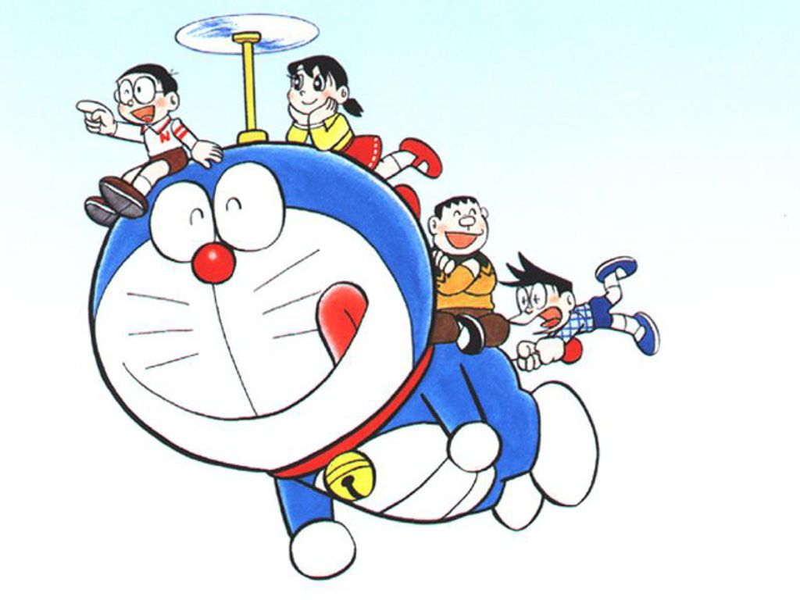
句型練習
1.那位作家正在寫作。
The writer is_________.
2.那位司機正在開車。
The driver is_________.
圖片引用自網路公開下載圖片，僅作為公益教學用，不為營利販售用途

Slide 21
句型練習
1.那位老師正在教書。
The _______ is_________.
2.那位歌手正在唱歌。
The _______ is_________.
圖片引用自網路公開下載圖片，僅作為公益教學用，不為營利販售用途

Slide 22
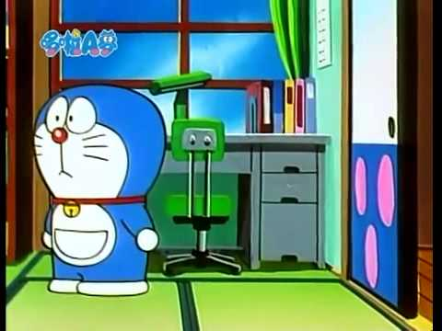
休息一下吧(影片時間~)
辛苦囉~~~
輕鬆一下吧!
圖片引用自網路公開下載圖片，僅作為公益教學用，不為營利販售用途

Slide 23
複習時間(下)
圖片引用自網路公開下載圖片，僅作為公益教學用，不為營利販售用途

Slide 24
第六週+第七週
圖片引用自網路公開下載圖片，僅作為公益教學用，不為營利販售用途

Slide 25
情緒單字擴充包-Joy 樂樂
happiness 快樂、幸福
over the moon 非常開心和興奮
圖片引用自網路公開下載圖片，僅作為公益教學用，不為營利販售用途

Slide 26
情緒單字擴充包-Sadness 憂憂
sorrow 悲傷
feel down 情緒低落
feel blue 感到沮喪、悶悶不樂
圖片引用自網路公開下載圖片，僅作為公益教學用，不為營利販售用途

Slide 27
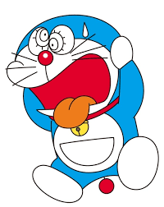
情緒單字擴充包-Fear 驚驚
terror 恐懼
have butterflies in the stomach
感覺緊張、不安
圖片引用自網路公開下載圖片，僅作為公益教學用，不為營利販售用途

Slide 28
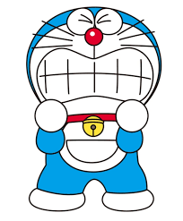
情緒單字擴充包-Anger 怒怒
displeasure 不愉快
fury 憤怒
fly off the handle 情緒失控
圖片引用自網路公開下載圖片，僅作為公益教學用，不為營利販售用途

Slide 29
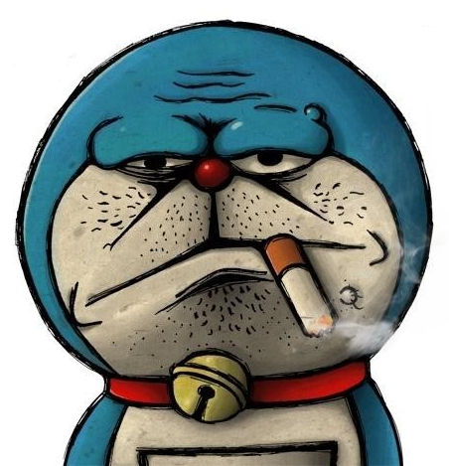
情緒單字擴充包-Disgust 厭厭
distrust 不信任
hate 討厭
feel sick to the stomach 覺得噁心
圖片引用自網路公開下載圖片，僅作為公益教學用，不為營利販售用途

Slide 30
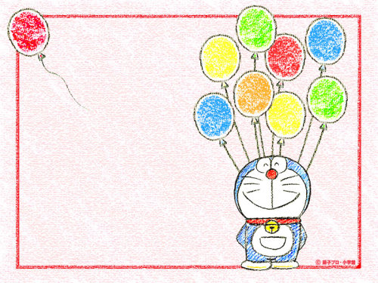
句型練習
I feel_____.
我覺得____。
圖片引用自網路公開下載圖片，僅作為公益教學用，不為營利販售用途

Slide 31
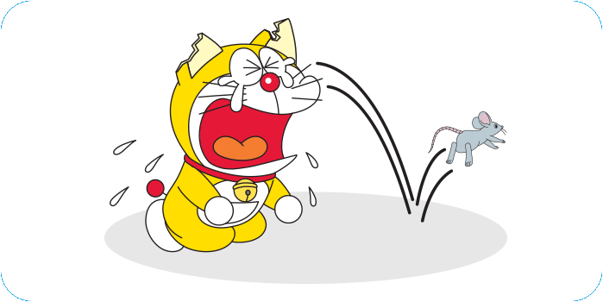
小小測驗-連連看
圖片引用自網路公開下載圖片，僅作為公益教學用，不為營利販售用途
feel blue●
feel sick to the stomach●
over the moon ●
sorrow ●
terror●
hopping mad●
●怒
●樂
●憂
●厭
●驚

Slide 32
第八週
圖片引用自網路公開下載圖片，僅作為公益教學用，不為營利販售用途

Slide 33
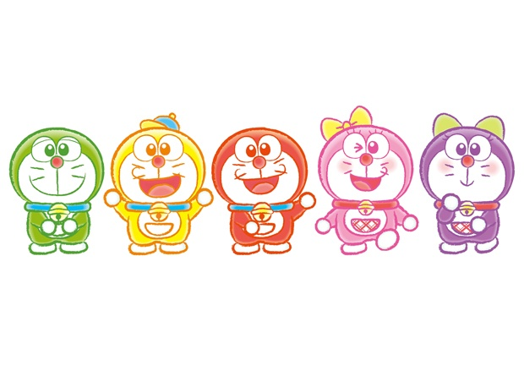
小小測驗-連連看
椰子
冰的
蛋餅
水餃
葡萄
苦的
草莓
紅茶
雞肉
chicken
coconut
bitter
black tea
strawberry
dumpling
egg cakes
icy
grape
圖片引用自網路公開下載圖片，僅作為公益教學用，不為營利販售用途

Slide 34
第九週
圖片引用自網路公開下載圖片，僅作為公益教學用，不為營利販售用途

Slide 35
顏色單字包
紅色 red
橙/橘色 orange
黃色 yellow
綠色 green
藍色 blue
紫色 purple
圖片引用自網路公開下載圖片，僅作為公益教學用，不為營利販售用途

Slide 36
顏色單字包
黑色 black
白色 white
咖啡色 brown
灰色 gray
粉紅色 pink
金色 gold
銀色 silver
圖片引用自網路公開下載圖片，僅作為公益教學用，不為營利販售用途

Slide 37
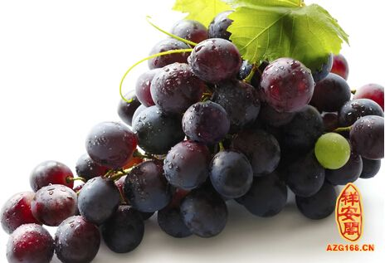
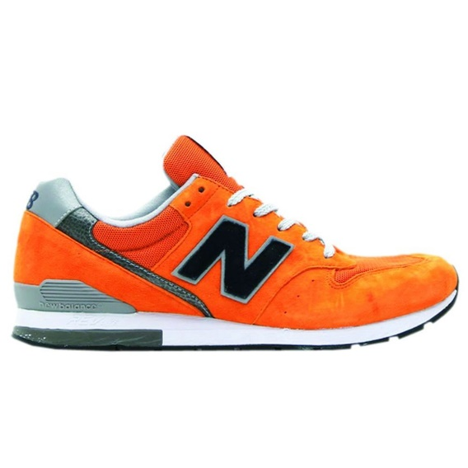
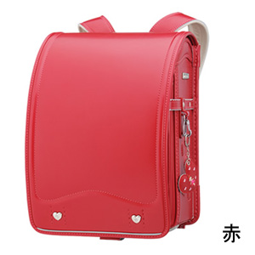
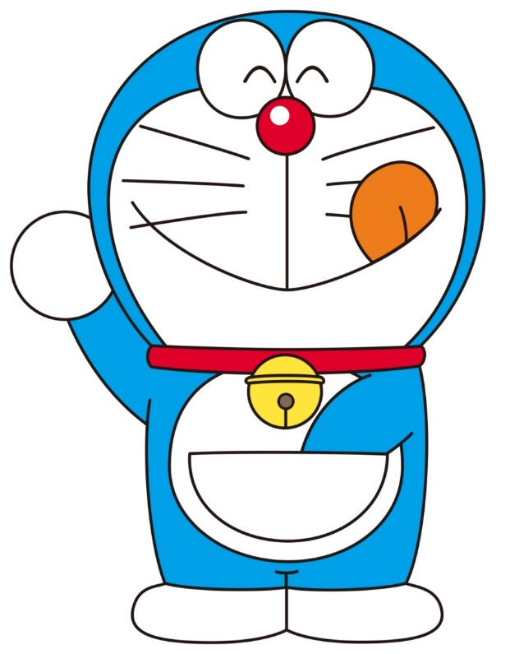
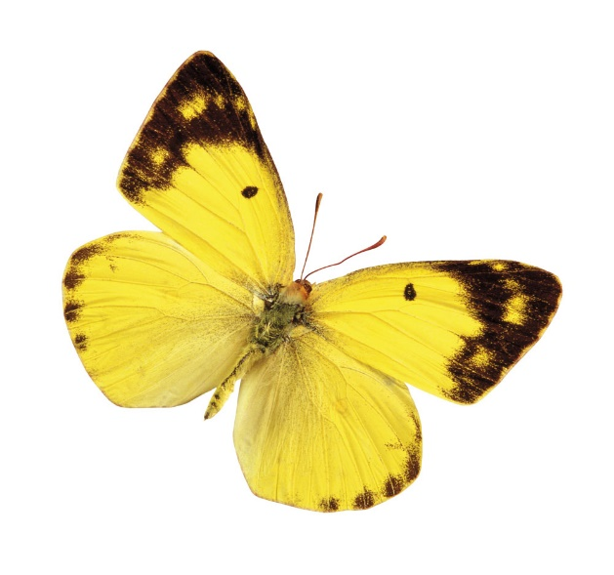
顏色加名詞
圖片引用自網路公開下載圖片，僅作為公益教學用，不為營利販售用途

Slide 38
小小測驗-連連看
white
gray
pink
silver
black
brown
gold
黑色
白色
咖啡色
灰色
粉紅色
金色
銀色

Slide 39
輕鬆一下--好聽歌曲分享 -請點歌~~~~~
圖片引用自網路公開下載圖片，僅作為公益教學用，不為營利販售用途

Slide 40
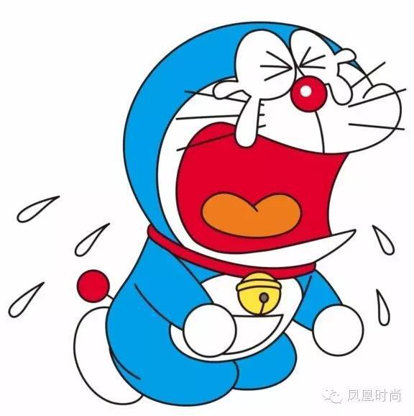
下次見面12/15 真的是最後一堂課了~~~~
圖片引用自網路公開下載圖片，僅作為公益教學用，不為營利販售用途

